Slide 1
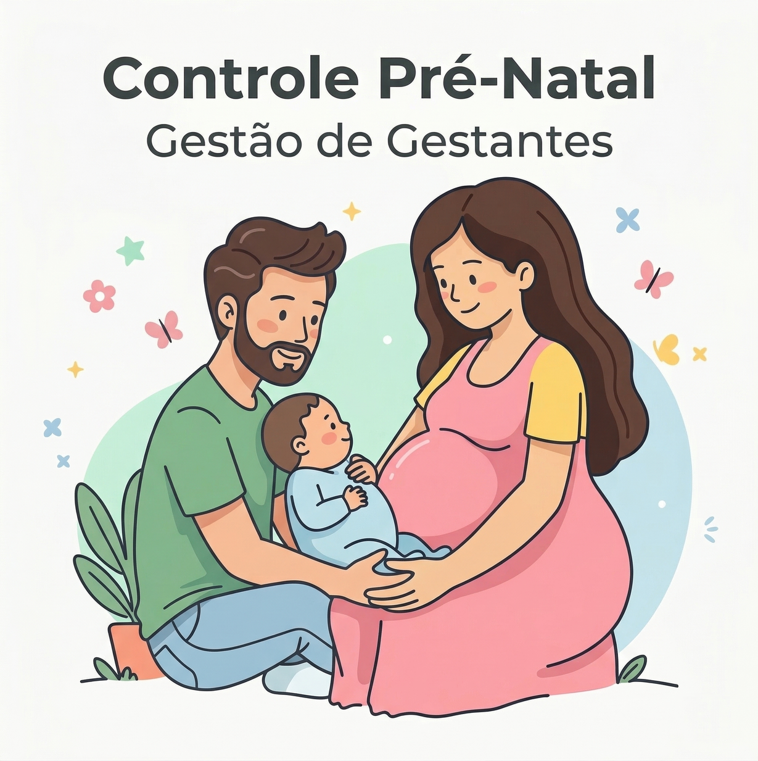
DIGITALIZAÇÃO DA CADERNETA DA GESTANTE
Uma Arquitetura de IA Responsável para Apoio à Decisão Clínica no Pré-Natal
Aluno: Lucas Zegrine Duarte
Orientador: Humberto Torres Marques Neto
PUC MG - ICEI - CC - Trabalho de Conclusão de Curso

Slide 2
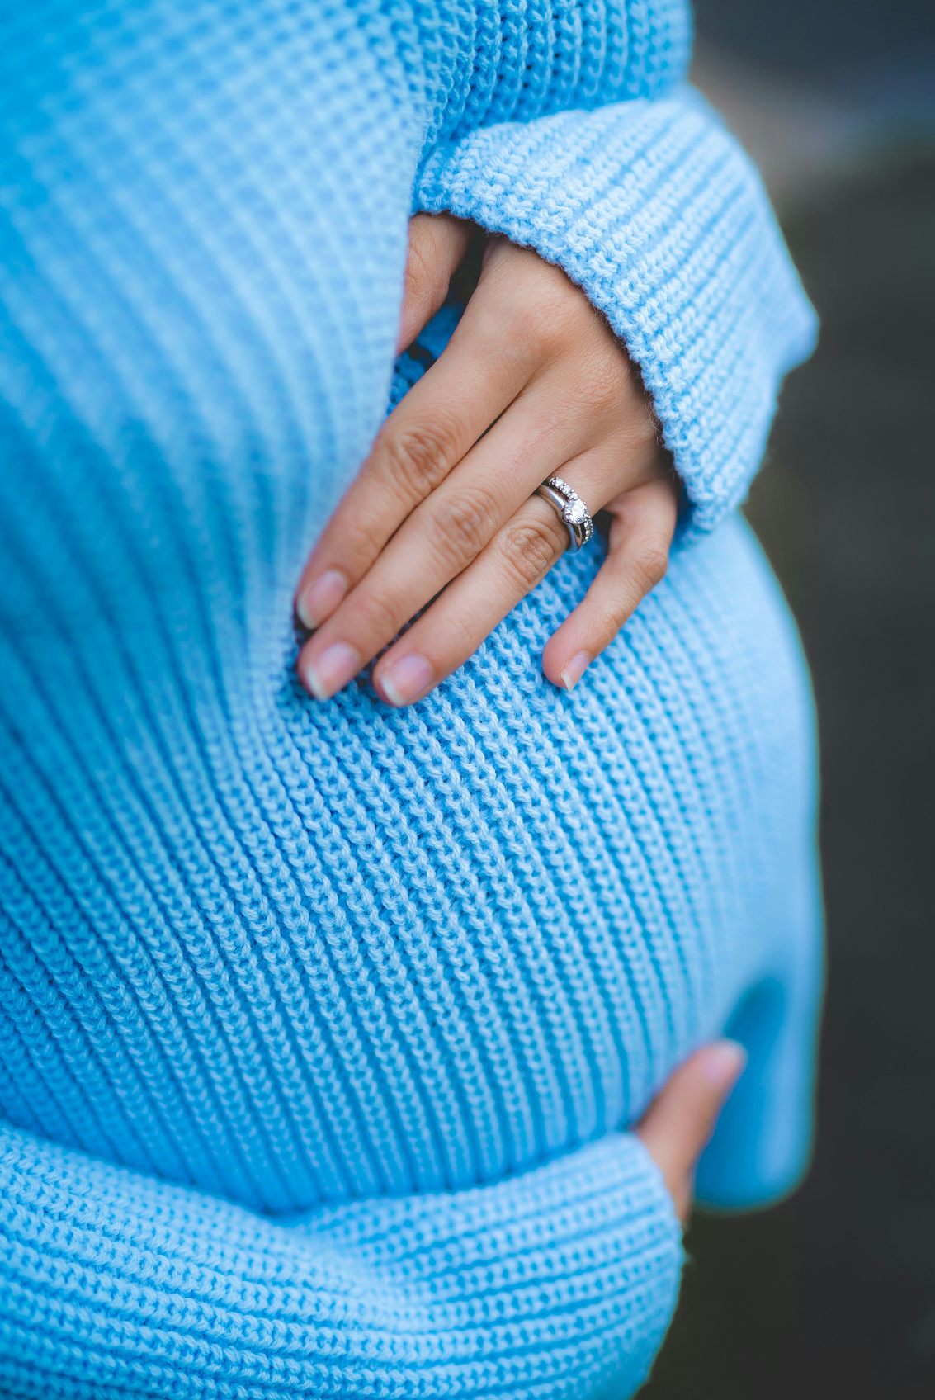
SUMÁRIO
06
CONTEXTO E PROBLEMA
08
PROPOSTA E ARQUITETURA RESPONSÁVEL
09
DEMONSTRAÇÃO DA PLATAFORMA
10
METODOLOGIA DE AVALIAÇÃO
11
RESULTADOS E LIMITAÇÕES
12
CONCLUSÃO E TRABALHOS FUTUROS
Foto: Juan Encalada / Unsplash

Slide 3
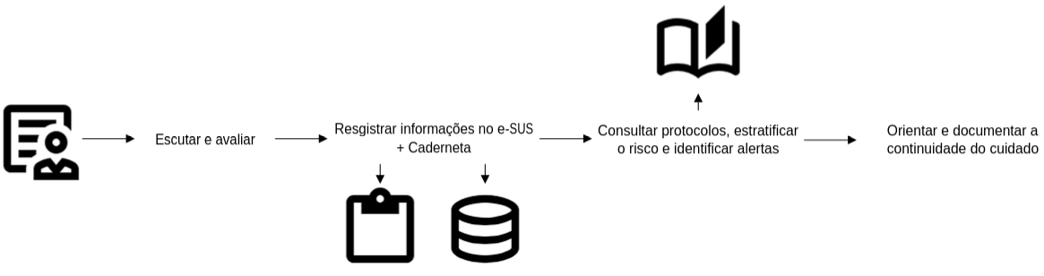
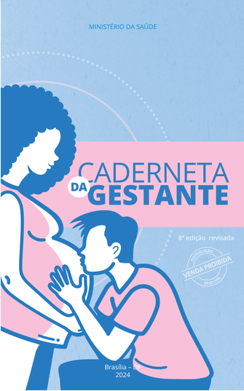
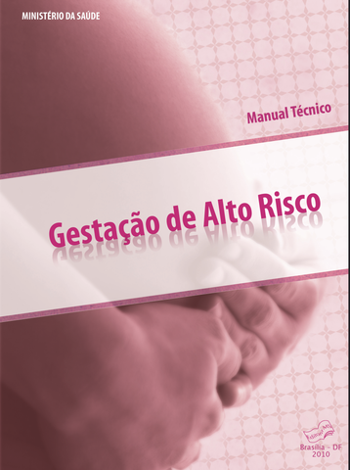
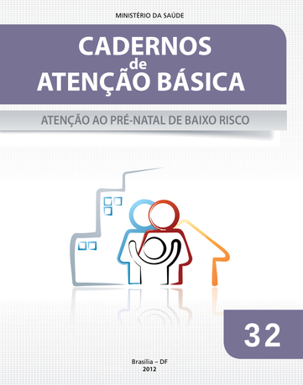
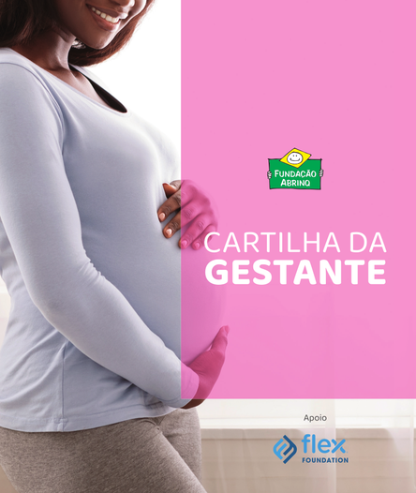
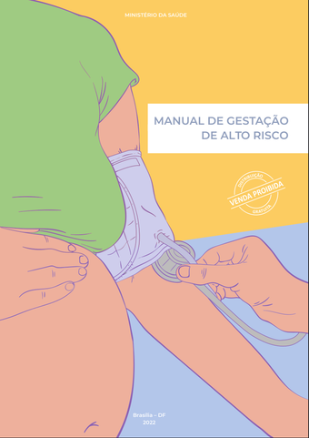
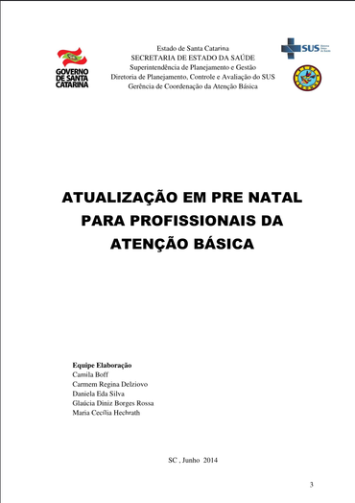
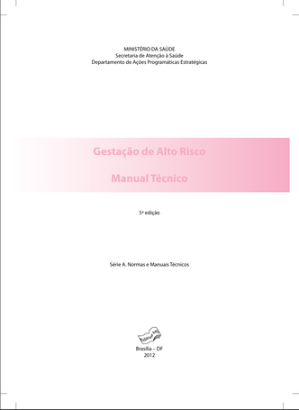
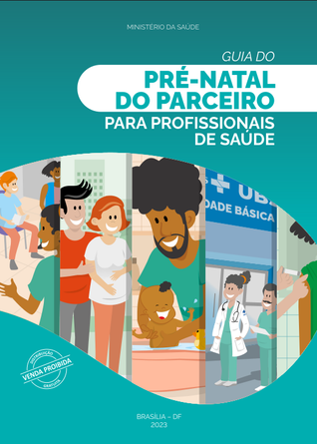
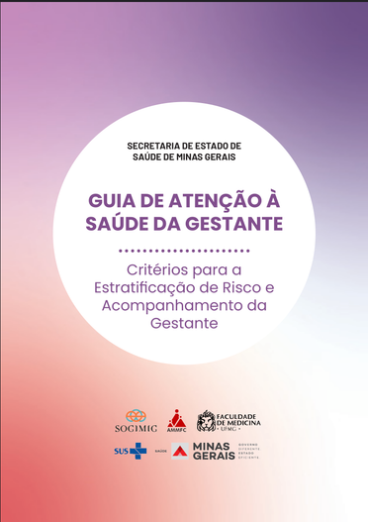
PROBLEMA
DOCUMENTAÇÃO PRÉ-NATAL FRAGMENTADA AUMENTA A CARGA DOCUMENTAL.
Desafios operacionais:
Registros distribuídos entre e-SUS e Caderneta da Gestante
Consulta a documentos e protocolos de diferentes fontes e edições
Atenção dividida entre escuta, registro e orientação
Documentos e protocolos consultados no cuidado pré-natal

Slide 4
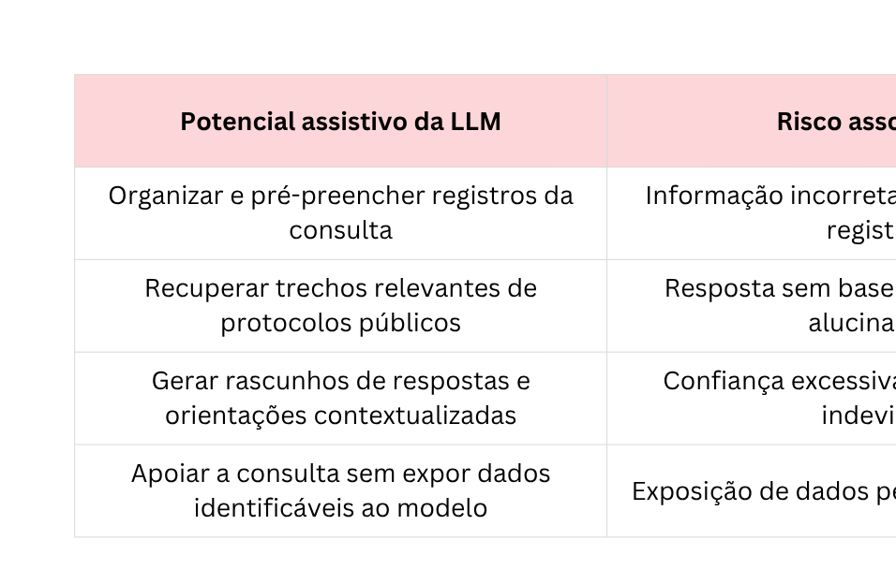
POTENCIAIS, RISCOS E CONTROLES
Riscos considerados e respectivos controles arquiteturais da proposta.

Slide 5
Pergunta Norteadora.
Como aplicar LLMs como apoio documental no pré-natal, com base nos protocolos públicos de saúde, mitigando riscos de alucinação e exposição de dados sensíveis?

Slide 6
OBJETIVOS
Especificar, implementar e avaliar uma plataforma on-premise para apoio documental ao pré-natal integrando LLMs fundamentadas via RAG, mascaramento de PII e revisão humana obrigatória para apoiar o registro e tomada de decisão clínica.
Desenvolver um protótipo de consulta assistida, com revisão humana obrigatória.
Mascarar e sanitizar dados pessoais brasileiros antes de inferência.
Recuperar conhecimento via RAG sobre documentos públicos oficiais.
Avaliar recuperação, aderência das respostas, privacidade e latência.
Analisar trade-offs entre privacidade local, custo computacional, latência e viabilidade de implantação.

Slide 7

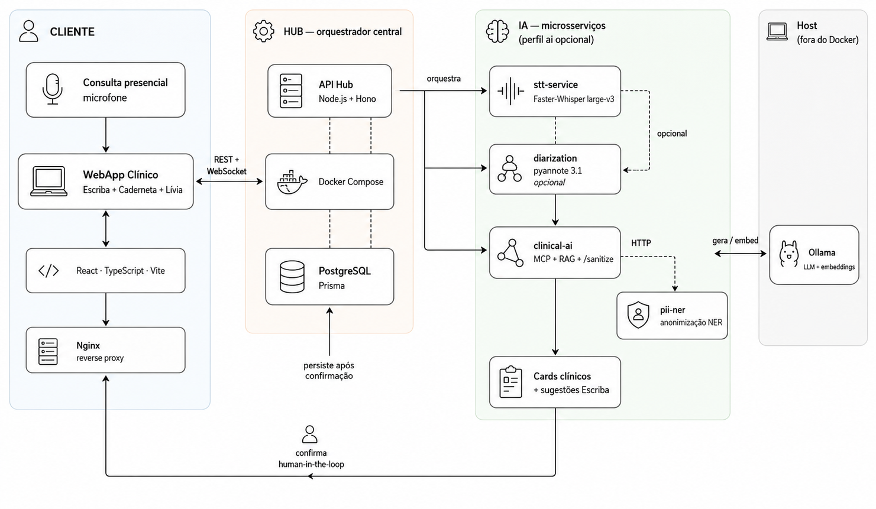
ARQUITETURA

Slide 8
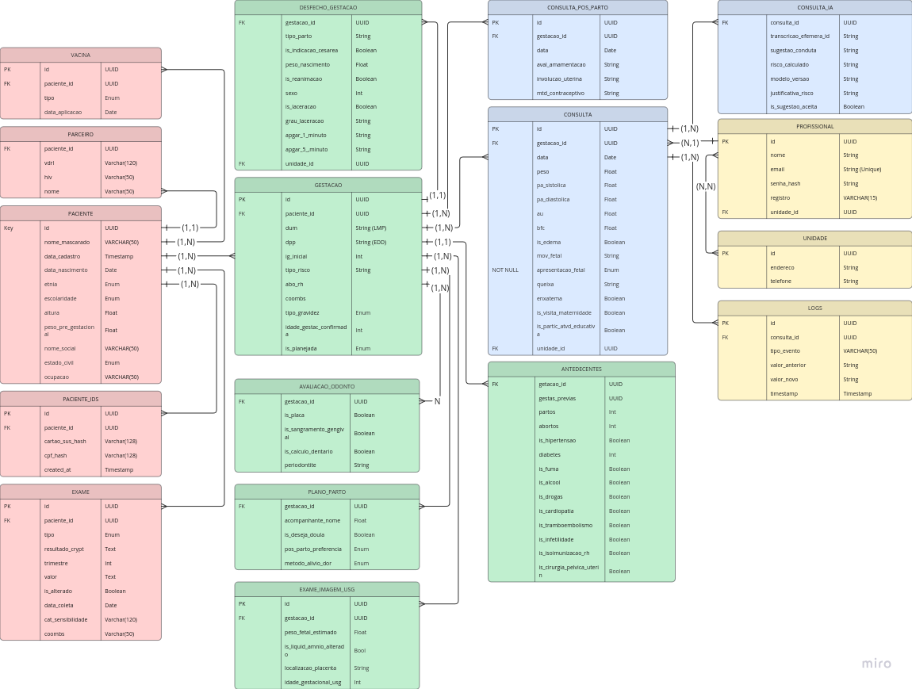
ARQUITETURA
Diagrama DER da base de dados

Slide 9
MÓDULO ESCRIBA
Transcrição speech-to-text local com sanitização de dados e geração de insights durante a consulta.
Fluxo de execução
Controle de persistência
Diarização e acesso
Áudio não persistido
Transcrição sanitizada salva após confirmação humana
Saídas da IA permanecem editáveis pelo profissional
Diarização opcional com pyannote
Rótulos de diarização editáveis

Slide 10
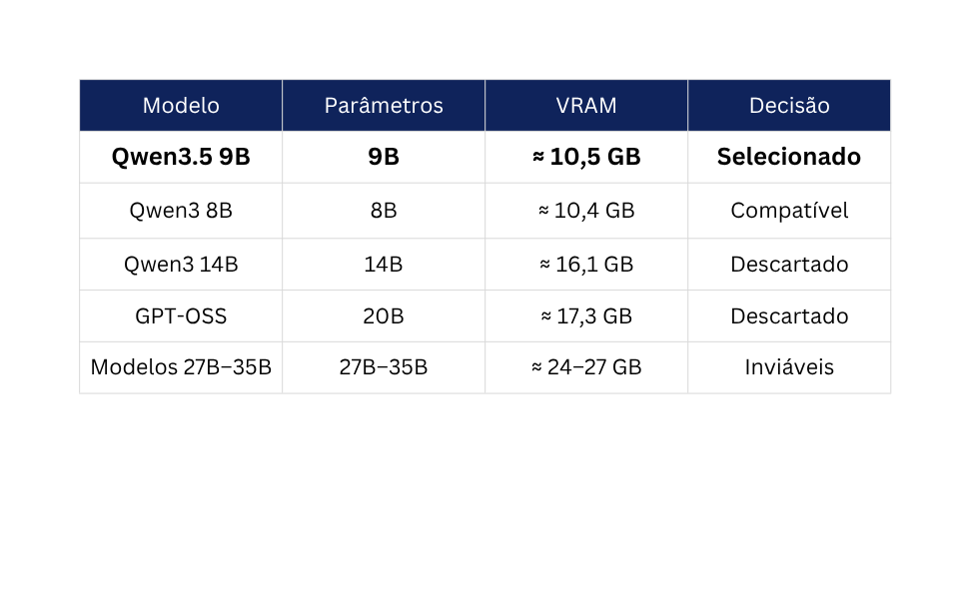
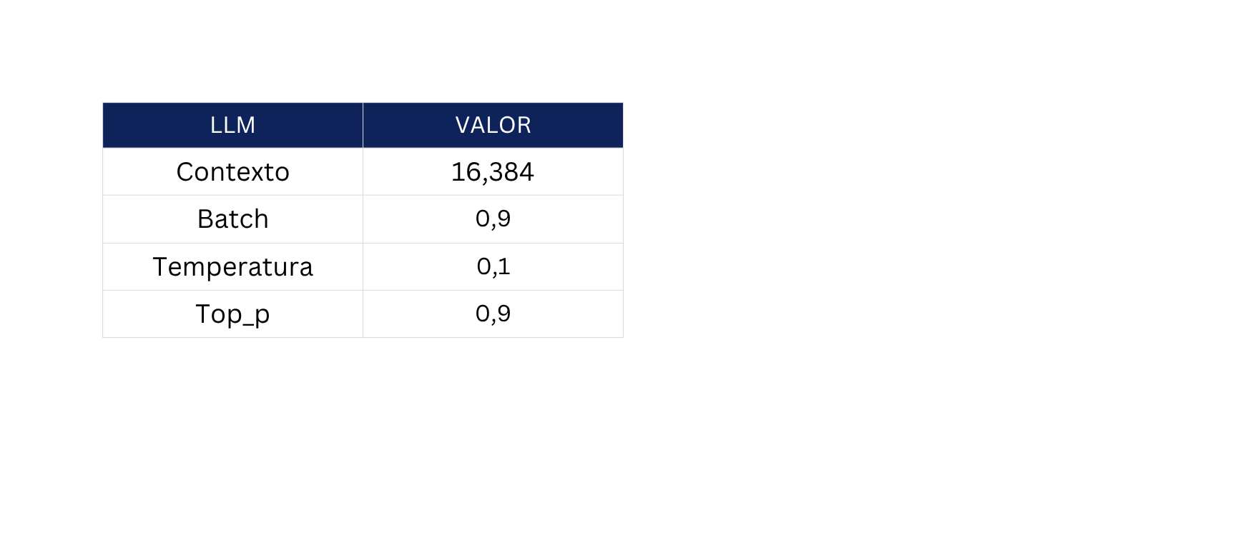
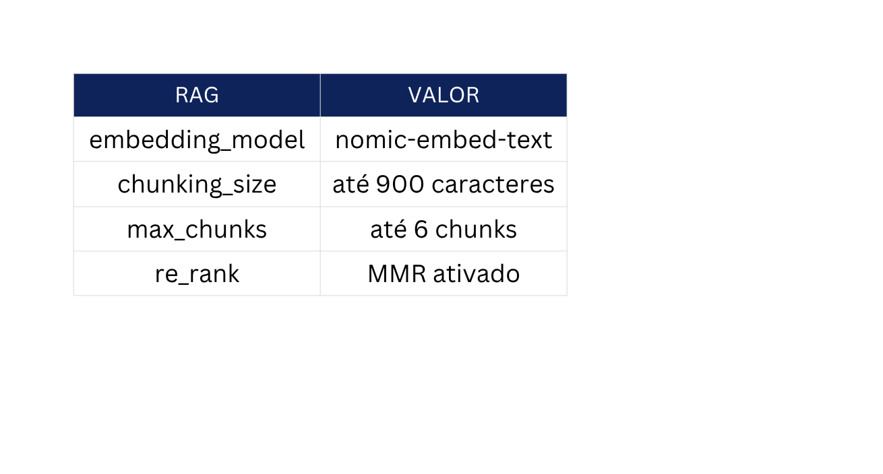
ESCOLHA DO MODELO
Triagem por viabilidade local
Conjunto de hyperparâmetros
Ambiente-alvo: RTX 5060 Ti (16 GB VRAM)
Quantização Q4
Critério: evitar offloading e preservar latência operacional
Modelos acima de ≈13GB foram descartados para evitar uso de RAM/CPU e aumento de latência na resposta
Configuração conservadora.

Slide 11

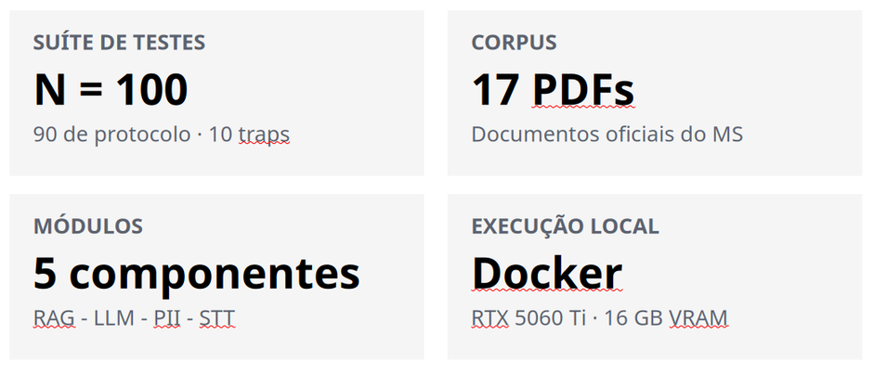
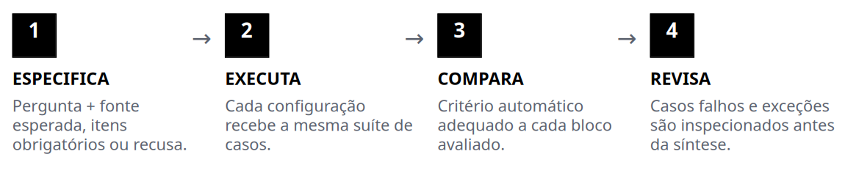
METODOLOGIA DE TESTES
Benchmark automatizado com critérios de aceitação por caso.
Instrumento e Ambiente
Microsoft Copilot Studio
Agent Evaluation
Test set
1
Conjunto de perguntas e cenários.
2
Test case
Pergunta + resposta esperada + limiar
Processo de Conferência
Avaliação
3
Envia conjunto de testes e atribui fPass/Fail.
4
Evidência
Consulta resposta, critério e recursos usados.

Slide 12



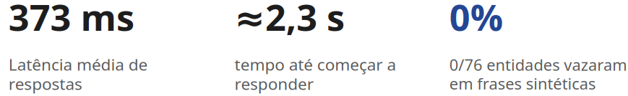

Qwen3.5 9B com RAG
RESULTADOS
78%
O RAG recupera a fonte esperada com frequência, mas a geração ainda falha em critérios de protocolo.
Portanto, as saídas devem permanecer editáveis e validadas pelo profissional.
Hit@6 - fonte esperada entre os 6 trechos
57,3%
APR - 55/96 critérios obrigatórios aprovados
10%
TFR - 1/10 falhas em perguntas distratoras
0%
PII - 0/76 vazamento de dados pessoais nos testes

Slide 13

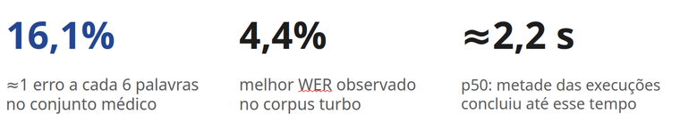

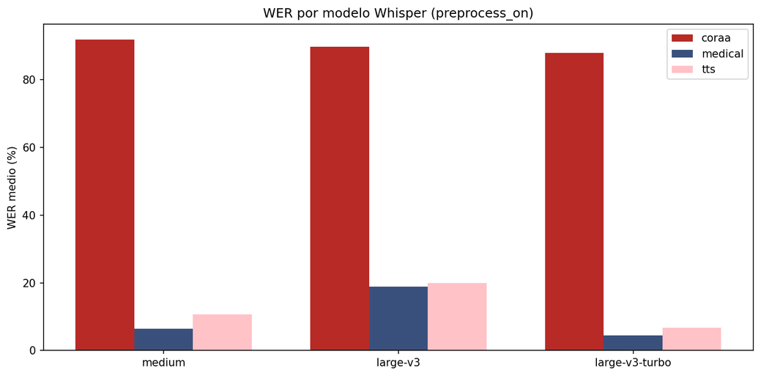

RESULTADOS
WER: Word Error Rate.
O corpus turbo, sintético, apresentou menor erro no cenário medido.
Já CORAA revela forte dependência no domínio de saúde.
16,1%
MEDICAL WER: Corpus voz humana clínica.
Julia’s Data. Brazilian Portuguese Medical Audio Sample. Hugging Face, 2026.
4,4%
TURBO WER: Áudio sintético com jargão de pré-natal
Conjunto sintético de avaliação TTS via pt-BR-FranciscaNeural
81,2%
CORAA WER: Corpus fala espontânea PT-BR
Cândido Júnior, et al. CORAA ASR.
https://github.com/nilc-nlp/CORAA, 2023.

Slide 14
LIMITAÇÕES
Aderência parcial de respostas
Evidência recuperada nem sempre suficiente
Segurança de infraestrutura não avaliada
O modelo local com RAG atingiu 57,3% de aprovação nos critérios automáticos e apresentou taxa de falha de 10,0% em perguntas distratoras.
O phrase recall global de 47,1% indica que os trechos recuperados nem sempre continham toda a evidência necessária para satisfazer o critério de resposta.
A topologia em contêineres foi adotada como medida de privacidade by design. Não foram realizados testes específicos de segurança de rede.
Restrição computacional local
Validade externa limitada
Implicação para uso
O fluxo local com RAG apresentou latência média end-to-end de 15s depende diretamente da VRAM disponível limitando a adoção em infraestrutura de baixo custo.
A avaliação foi realizada em ambiente controlado, sem participação de profissionais, gestantes ou uso de dados clínicos reais.
Devido aos resultados, o sistema deve permanecer assistivo, com validação humana antes da persistência de qualquer informação.

Slide 15
TRABALHOS FUTUROS
Validação em CPS/APS
STT e diarização
Testes com mais modelos
Mobile Health
Validação com profissionais de saúde com testes de usabilidade, carga cognitiva, tempo de consulta e aceitação de sugestões.
Testes de transcrição, identificação de participantes e tratamento de falas sobrepostas em cenários clínicos simulados.
Comparação de resultados com modelos locais maiores e modelos com Fine-tuning em corpus obstétrico PT-BR
Extensão do agente para atuação no WhatsApp com lembretes de consulta, resumo validado e conteúdo educativo por idade gestacional mediante validação profissional.

Slide 16
CONCLUSÃO
Arquitetura implementada
Integração de transcrição local, RAG sobre documentos oficiais, mascaramento de PII e revisão humana.
Processamento on-premise, reduzindo a exposição de dados sensíveis a serviços externos.
Evidências obtidas
Hit@6 de 78% na recuperação de fontes esperadas.
0 vazamentos em 76 testes de PII.
Transcrição local com WER de 16,1% no corpus médico avaliado.
Limite e implicação
A geração ainda apresentou APR de 57,3% e falhou em 10% das perguntas distratoras.
Portanto, o sistema deve permanecer como apoio documental, com saídas editáveis e validação humana antes da persistência no prontuário.

Slide 17
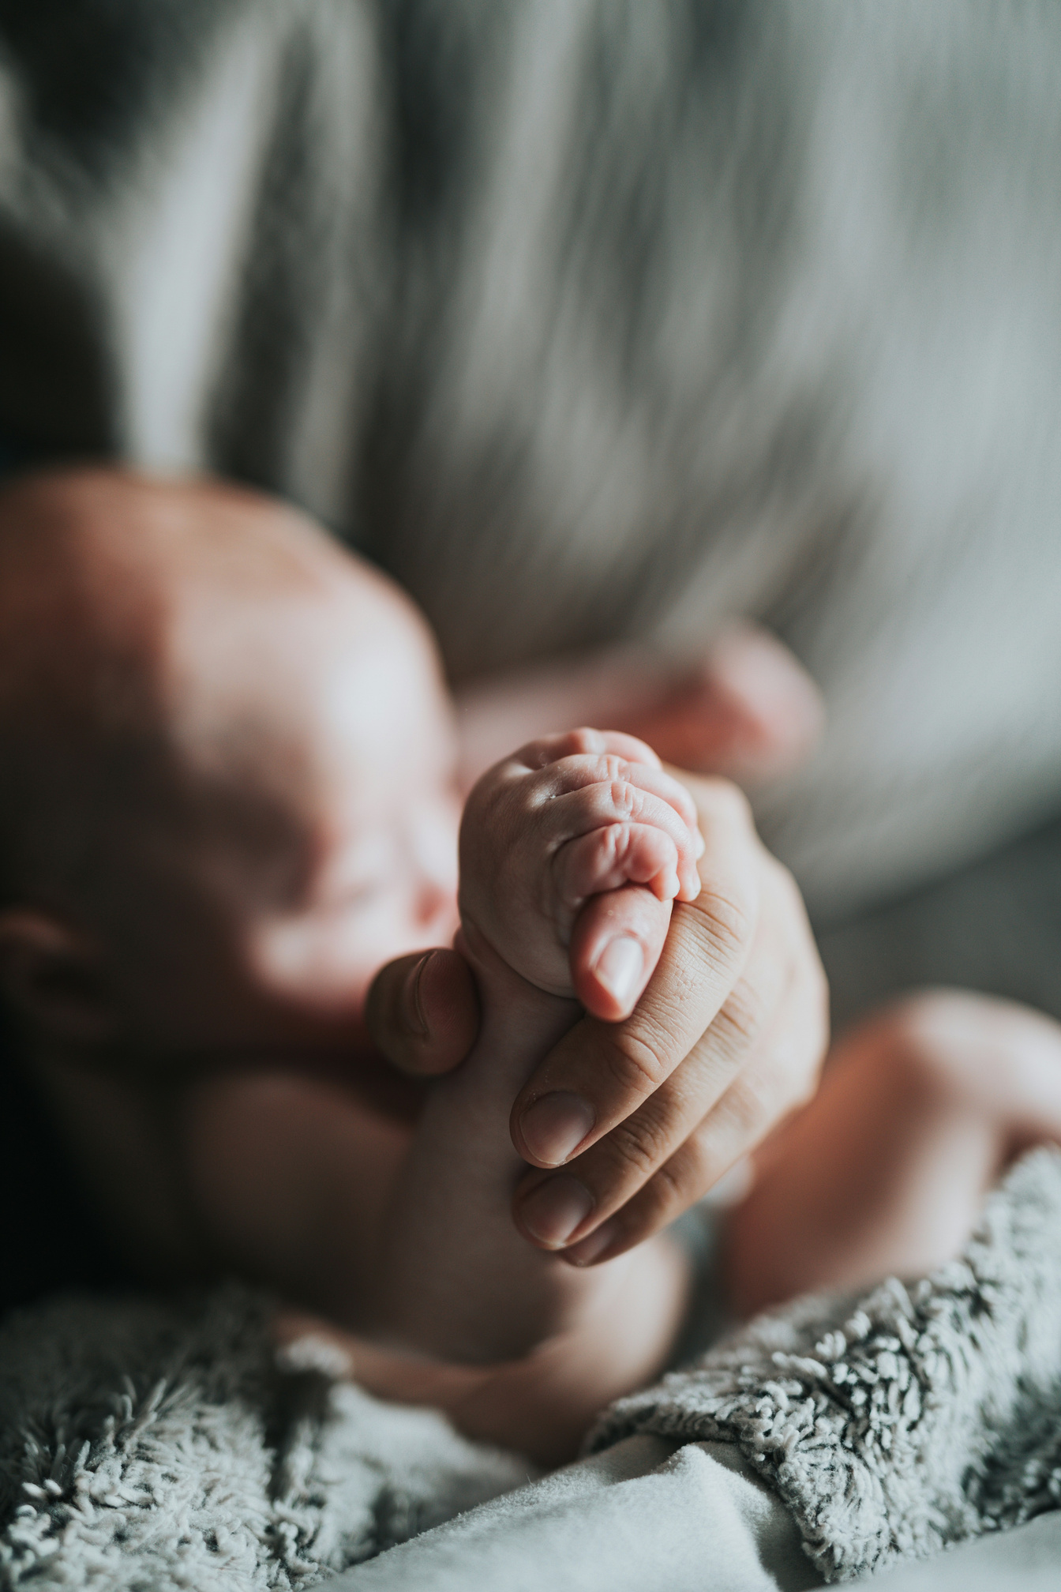
OBRIGADO!
Perguntas?
Aluno: Lucas Zegrine Duarte
Orientador: Humberto Torres Marques Neto
PUC Minas - ICEI - CC
Foto: Nathan Dumlao / Unsplash

